Slide 1
МУНИЦИПАЛЬНОЕ КАЗЕННОЕ ДОШКОЛЬНОЕ ОБРАЗОВАТЕЛЬНОЕ УЧРЕЖДЕНИЕ ГОРОДА НОВОСИБИРСКА
«ДЕТСКИЙ САД № 414
КОМБИНИРОВАННОГО ВИДА «ЧЕБУРАШКА»
Постояннодействующий семинар
«Школа начинающего педагога»
Тема: «Приобщаем дошкольников к общечеловеческим ценностям, используя нетрадиционные формы»
Выполнила Балталаева А.С.

Slide 2
Цели:
содействовать, формированию у педагогов представлений о характерных чертах и основных компонентах педагогических технологий и методик известных педагогов;
проанализировать методы и приемы различных методик.

Slide 3
Любой человек — наследник огромного богатства: общечеловеческого опыта, общечеловеческих ценностей. Но не каждый вступает во владение тем, что принадлежит ему по праву наследования. Надо еще суметь овладеть этими ценностями, суметь их освоить.
Сегодня мы прикоснемся к педагогическим ценностям, попытаемся вспомнить опыт наших коллег-педагогов.
Предлагаю разделиться на три команды: Снеговик, Гномик, Пингвин.
Задания будут дискуссионно-игровыми.

Slide 4
Теоретико-практическая часть
Деловая игра «Вперед, педагоги!»

Slide 5
1-й тайм
Игра «Треугольники».
Задание: составить из треугольников другие геометрические фигуры.

Slide 6
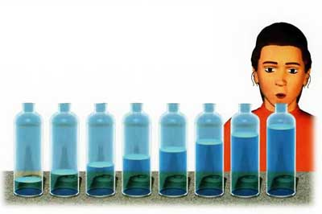
Игра «Узнай по запаху».
Задание: в каждой бутылочке находится какое-то вещество - узнать его по запаху и назвать.
Кто впервые предложил эти игры?
Что предполагалось изучать, по мнению Монтессори, с помощью этих игр?

Slide 7
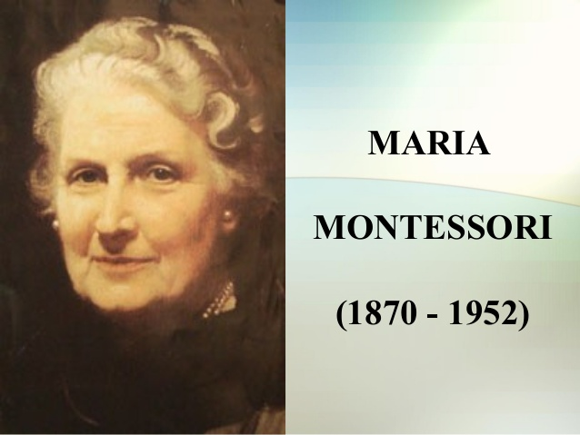
Мария Монтессори - итальянский врач, психолог, педагог. Всю жизнь работала с детьми и на основе своих наблюдений и исследований разработала уникальный метод воспитания и обучения детей с 3 лет.
Девиз педагогики Монтессори:
«Помоги мне это сделать самому».

Slide 8
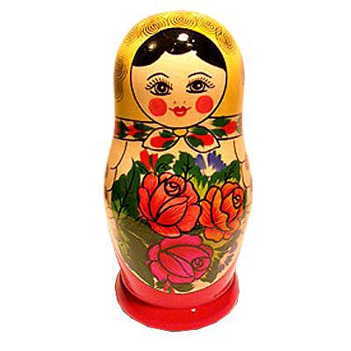
2-й тайм.
Игра «Раскрась Матрешку».
Задание: положить в ряд цвета, которые вы увидите на матрешке.
- Развитие восприятия, формирование представлений о внешних свойствах предметов — это ... культура
- Кто из отечественных педагогов явился продолжателем педагогики Монтессори?

Slide 9
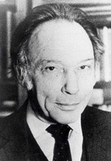
Это игра из копилки Леонида Абрамовича Венгера – одного из крупнейших теоретиков в области генетической психологии.

Slide 10
3-й тайм.
Игра «Внимание, угадай-ка»:
В этой серии 4 картинки, но в них заложена какая-то закономерность изменения фигур. Эту закономерность и должен уловить ребенок. С этой целью ему показывают по очереди только 3 первых фигуры-задания, а 4-ю должен нарисовать сам, не видя рисунка.

Slide 11
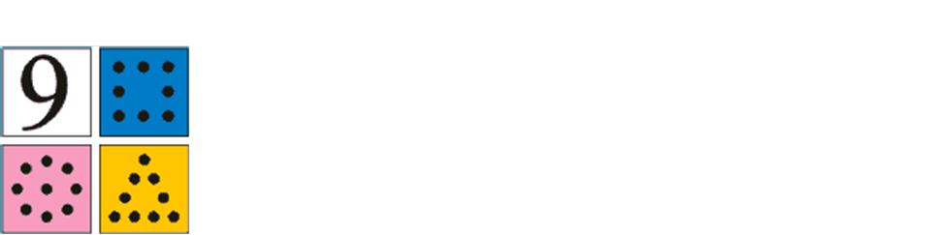
Игра «Точечки»:
Это 48 квадратов: синие - точки от 0 до 11, расположенные линейно; розовые - точки от 0 до 11, расположенные по окружности и в центре; желтые - точки от 0 до 11, расположенные по треугольнику; белые - цифры от 0 до 11.

Slide 12
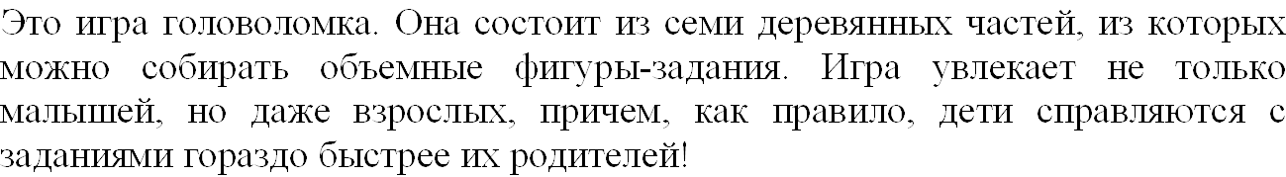
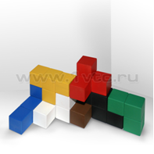
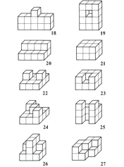
Игра «Кубики для всех»:
Кто автор этих игр?

Slide 13
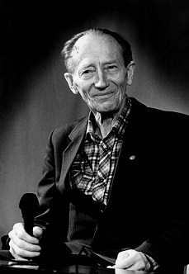

Никитин Борис Павлович
«Ступеньки творчества, или развивающие игры».

Slide 14
В какой педагогике ребенок сначала замечает какой-то феномен, затем его наблюдает и описывает, а лишь потом его объясняет воспитатель, учитель?
4-й тайм.

Slide 15
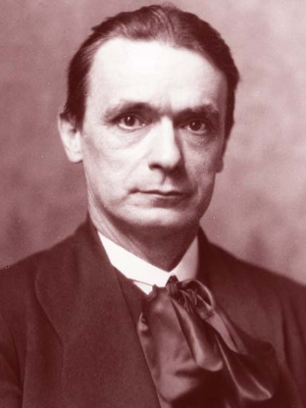
У истоков движения стоял ученый и философ Рудольф Штайнер.

Slide 16
Задание: в канун праздника 8 Марта вам надо с детьми изготовить подарки мамам.
Как вы попросите детей это сделать?
5-й тайм.

Slide 17
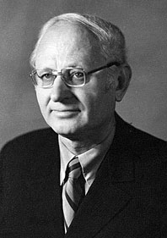
Методика Игоря Петровича Иванова близка к методике Вальдорфской школы и создана на основе воспитания по коммунарской методике.

Slide 18


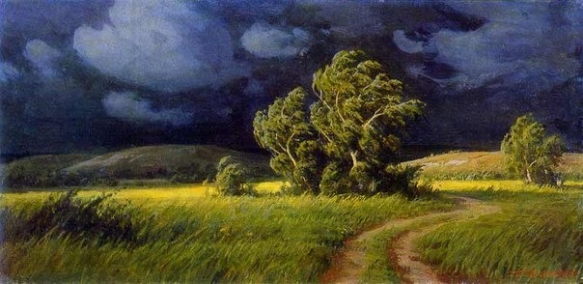
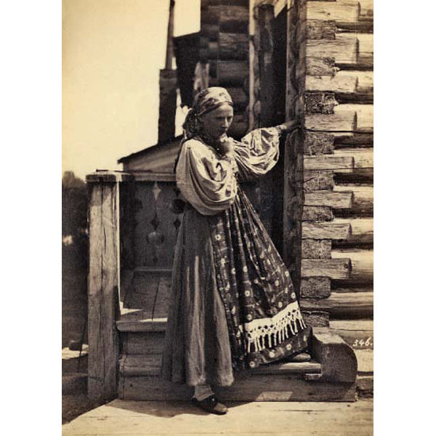
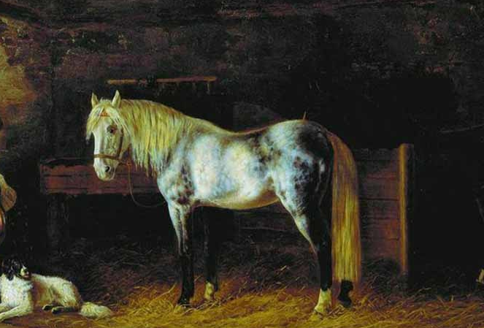

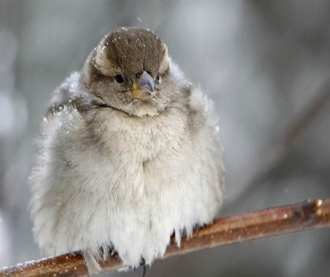
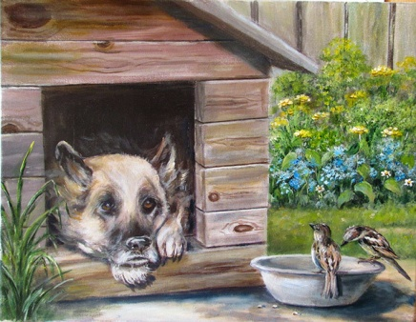
Игра: «Театр импровизаций»

Slide 19






Задание: все превращаются:
6-й тайм.
Игра «Один, два, три, четыре».
Игра «Встань по пальцам».

Slide 20
- Какая методика предполагает эти игры?
Противопоказано:
1. Опекать детей (ни жестко, ни мягко);
2. Индивидуальная работа взрослого с ребенком (когда инициатива в руках взрослого, то и ребенок быстро к этому привыкает, как к ходьбе на костылях);
3. Организовывать разновозрастные группы;
4. Отношения несерьезные, неравноправные, конфликтные;
5. Наличие конспекта, в котором все конкретно прописано;
6. Разграничение по половому признаку;
7. Достигать результатов чередой повторов;
8. Педагогу быть в роли судьи;
9. Долгое время находиться в статичной позе.

Slide 21
Задание: дети вышли на прогулку и взяли с собой.
- Что дети взяли с собой на прогулку?
- Что развивают данные игры?
7-й тайм
Путешествие по Фанталии (ТРИЗ в ДОУ)
Игра «Дети на прогулке»

Slide 22
Спасибо за внимание!

